Slide 1
Widget

Slide 2
Nội dung
Giới thiệu về widget
Phân loại widgets
Tiếp cận bên
Phân cấp (drill down)
Nhãn và chỉ dẫn
Điều khiển thông tin (Sinh viên tự đọc, chương 8 sách DMI)

Slide 3
Widget (1)
Bao gồm các thành phần hiển thị như nút, links, biểu tượng, chỉ dẫn, tabs, chú giải (tooltip)
Chức năng:
Hiển thị tóm tắt thông tin của một đối tượng
Hiển thị thông tin một cách có tổ chức
Cung cấp khả năng truy cập tới thông tin quan tâm đã được index
Hiển thị trạng thái hiện thời của đối tượng

Slide 4
Widget (2)
Phân loại
Tiếp cận bên (Lateral Access):
Tabs
Bóc trang (Peel Away)
Phân trang (Pagination)
Vị trí trong (Location Within)
Phân cấp (Drill down)
Link
Nút lệnh
Biểu tượng (Icon)
Nhãn và chỉ mục (Labels and Indicators)
Chú giải (Tooltips)
Chỉ dẫn
Đại diện (Avatar)
Điều khiển thông tin: Zoom & Scale, Location Jump

Slide 5
Tiếp cận bên

Slide 6
Tổ chức dữ liệu và định hướng thông tin
Tổ chức dữ liệu
Định danh (Nominal)
Thứ tự (Ordinal)
Thứ tự chữ cái (Alphabetical)
Địa lý (Geographical)
Chủ đề (Topical)
Tác vụ (Task)
Định hướng thông tin
Phân cấp (Hierarchy)
Ngang bằng (Faceting)

Slide 7
Động cơ và lợi ích
Không gian mobile
Màn hình bé dẫn đến dữ liệu được hiển thị ít
Hỗ trợ tương tác thông qua màn hình cảm ứng
Cần ưu tiên thể hiện các tính năng và nội dung theo mục đích của người sử dụng
Fitt’s Law: màn hình nhỏ cần thể hiện các thông tin lớn để dễ dàng cho việc tương tác
Lợi ích
Hỗ trợ phân loại thông tin ở mức cao
Người dùng có thể truy cập thông tin quan trọng/ưu tiên mà không cần đi sâu
Giảm sự lệ thuộc của thông tin vào trang chính

Slide 8
Mô hình tương tác Norman
“Make things visible” – Norman, 1988
Các nguyên tắc chính
Phản hồi (Feetback)
Cung cấp phản hồi dưới dạng nghe, nhìn, cảm nhận để xác nhận hành động của người sử dụng
Ánh xạ (Mapping)
Mô tả mối quan hệ giữa hai đối tượng và khả năng người sử dụng hiểu được mối quan hệ đó
Ví dụ: Tabs cho Danh sách xếp loại sinh viên
Ràng buộc (Constraints)
Ràng buộc thích hợp trên các tương tác hạn chế lỗi khi sử dụng
Ví dụ: Circular navigation

Slide 9
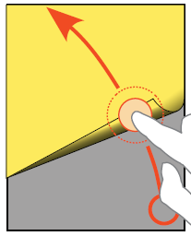
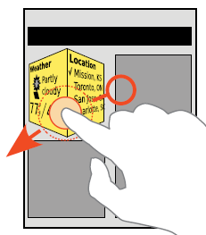
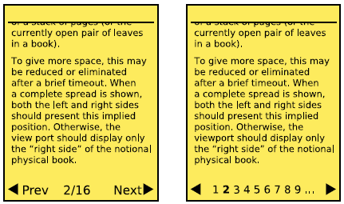
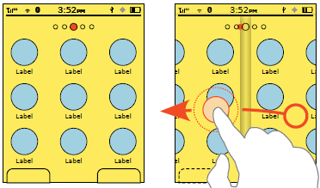
Các mẫu truy cập bên
Tabs
Bóc trang (Peel Away)
Hiệu ứng ba chiều
Phân trang
Định vị trong

Slide 10
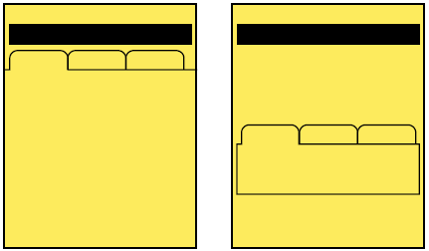
Tabs (1)
Cung cấp khả năng tổ chức và truy cập tới một mục thông tin (ngang bằng)
Nguyên tắc thiết kế
Có nhãn cho mỗi tab
Chỉ rõ tab hiện tại được chọn/mở
Tất cả các tabs và nhãn đều được hiển thị hoặc cuộn một cách hợp lý trong trường hợp có nhiều tabs
Lưu ý
Sử dụng tabs cho thông tin bao gồm 3-8 mục
Tab có thể được sử dụng như một menu cố định

Slide 11
Tabs (2)
Tương tác
Trường hợp có nhiều tabs thì cần cung cấp chức năng dịch chuyển sang trái/phải
Đối với thiết bị scroll-and-select, tabs thường được thể hiện dưới dạng danh sách cuộn tròn
Đối với thiết bị cảm ứng (touch/pen): cần hiển thị các mục đủ lớn để có thể hỗ trợ tương tác trực tiếp
Hiển thị
Nên theo hàng ngang, rõ ràng và đầy đủ
Nhãn tab có thể là text hoặc icon
Điểm cuối của danh sách tab nên được chỉ rõ
Khi tab lớn hơn màn hình ???

Slide 12
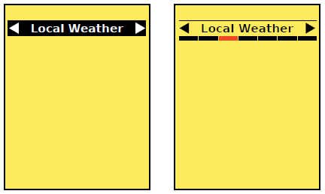
Tabs (3)
Lưu ý
Có thể sử dụng lồng tab nhưng nên tách thành hai hàng khác nhau
Tránh refresh toàn trang khi chuyển tab
Cung cấp nhiều cách tương tác với tab

Slide 13
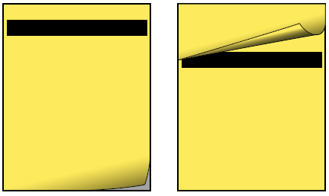
Bóc trang (1)
Sử dụng để hiển thị một lượng nhỏ thông tin ở mức sâu hơn hoặc truy cập đến các chức năng/điều khiển
Có đặc trưng: sử dụng hiệu ứng đồ họa, hiển thị full-screen, hỗ trợ tương tác cử chỉ

Slide 14
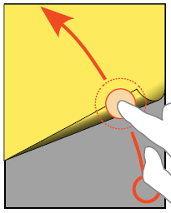
Bóc trang (2)
Đặc tính
Sử dụng cho các trang đơn của thông tin thêm
Có thể thay thế bằng các hình thức khác như Tab, Pop-up
Chỉ phù hợp với thiết bị có màn hình cảm ứng, không phù hợp với các thiết bị cuộn và chọn
Cần sử dụng hiệu ứng ba chiều trong việc hiển thị dữ liệu
Tương tác
Ấn và kéo trang bóc lên trên để xem trang sau
Bóc trang để thấy trang sau (hình bên)
Thả và giữ để xem trang sau
Trường hợp thông tin trang sau không nhiều

Slide 15
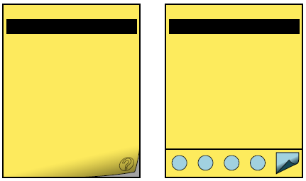
Bóc trang (3)
Hiển thị
Có dấu hiệu thể hiện việc bóc trang
Việc bóc trang (sử dụng hoạt họa) nên xảy ra chậm (1-2s)
Cung cấp dấu hiệu để trở về trang trước (trên cùng bên phải)
Nên sử dụng cùng một khuôn dạng cho cả trang trước và trang sau
Lưu ý
Bóc trang vs Phân trang?
Các tương tác khác ?
Hiệu ứng 3D ?
Trang đang ở trạng thái cuộn ?

Slide 16
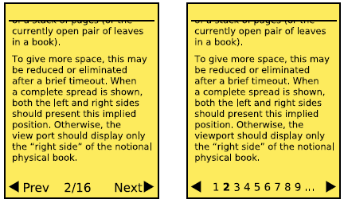
Phân trang (1)
Thông tin được hiển thị nhiều trang. Cần cung cấp một cơ chế để dễ dàng truy cập đến một trang xác định
Kỹ thuật phân trang đơn giản, phổ biến, không yêu cầu các phương pháp tương tác, đồ họa phức tạp

Slide 17
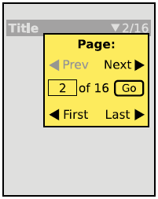
Phân trang (2)
Đặc điểm
Thông tin nhiều nên sử dụng phân trang
Nên hiển thị số lượng trang
Tương tác
Nếu cung cấp nhiều chức năng, nên thể hiện dưới dạng menu quan hệ
Hỗ trợ các hành động:
Chuyển trang trái/phải
Chuyển tới trang liền kề
Chuyển tới trang bất kỳ
Chuyển về trang đầu/cuối

Slide 18
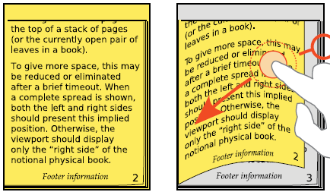
Phân trang (3)
Hiển thị
Nhãn phải được thể hiện rõ ràng và ngắn gọn
Có thể sử dụng dấu mũi tên để chỉ các trang lật
Lưu ý
Biểu diễn đơn giản, rõ ràng
Tránh kết hợp chức năng với phím cứng

Slide 19
Phân cấp

Slide 20
Phân cấp
Cho phép đưa thêm thông tin và lựa chọn phương pháp tương tác trực tiếp và biểu diễn các thành phần dữ liệu
Ưu điểm
Cho phép người dùng truy cập tới nội dung cụ thể hơn
Sử dụng cách biểu diễn thông tin bằng các biểu tượng phản ánh nội dung
Giúp người dùng nhận thức nhanh cấu trúc thông tin
Cho phép người dùng thu thập thông tin hoặc thay đổi trạng thái thiết bị mà không phải đi cụ thể vào từng mục tin

Slide 21
Các mẫu
Link
Cung cấp sự truy cập tới trang thông tin khác
Button
Cho phép người dùng thực hiện một hành động, gửi thông tin hoặc thay đổi một trạng thái
Indicator
Khởi tạo một hành động hoặc gửi thông tin
Icon
Cung cấp khả năng truy cập tới một đối tượng hoặc chạy một chức năng
Stack of items
Cung cấp tập các phần tử, có thêm chức năng truy cập tới từng phần tử bên trong
Annotation
Cung cấp thêm thông tin về đối tượng (chú thích)

Slide 22
Link (1)
Cung cấp khả năng truy cập tới nội dung liên quan từ bất kỳ vị trí nào trong trang
Link là một thành phần được sử dụng phổ biến
Link bao gồm
Tải các trang mới
Nhảy tới thành phần khác của trang
Tải các hộp thoại
Cho phép tới trang liền kề sử dụng mẫu Filmstrip
Link có thể xuất hiện ở bất kỳ vị trí nào với cách thể hiện phong phú (nội dung, màu sắc …)

Slide 23
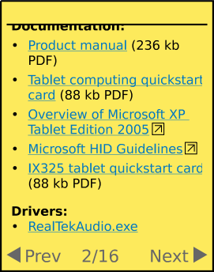
Link (2)
Tương tác:
Qua thiết bị ngoại vi hoặc tương tác trực tiếp
Hiển thị
Link được thể hiện bằng màu sắc khác
Hỗ trợ phân biệt thao tác với link
Chưa mở lần nào
Đã mở
Di chuột qua lại
Chọn link
Lưu ý:
Không dùng link mà không có hành động đi kèm
Tránh sự thay đổi kiểu link trong cùng trang hiển thị

Slide 24
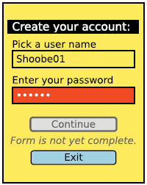
Button (1)
Cho phép người dùng thực hiện một hành động, gửi thông tin và thay đổi trạng thái
Là một thành phần phổ biến trong các form
Thường có sự liên kết với các thành phần form khác (radio buttion, checkbox, texbox)

Slide 25
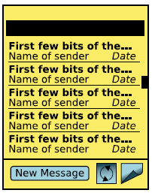
Button (2)
Tương tác
Có thể biểu diễn dưới dạng icon
Có thể đặt trong trang hiển thị hoặc trên các menu cố định
Một hành động cụ thể phải được gắn liền với button
Hiển thị
Chú ý đến màu sắc và font chữ của nút
Phải đủ lớn để có thể tương tác
10 mm chiều rộng cho tương tác cảm ứng
Lưu ý
Tránh dùng cho trường hợp
không khôi phục được (vd: nút Thoát)
Tránh dùng màu sắc gây nhầm lẫn

Slide 26
Indicator, Icon, Stack of items, Annotation
Sinh viên tự đọc sách tại chương 6, trang 210 đến 224, DMI

Slide 27
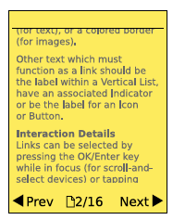
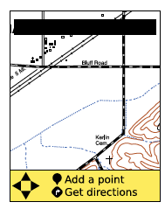
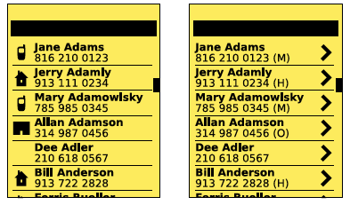
Indicator

Slide 28
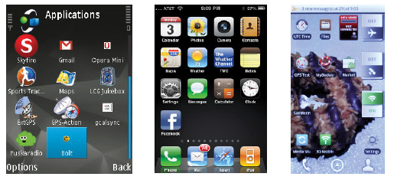

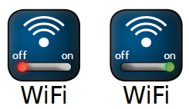
Icon

Slide 29
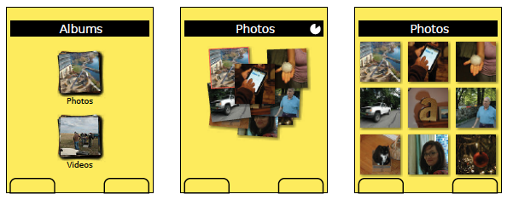
Stack of items

Slide 30
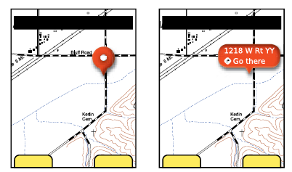
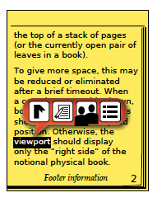
Annotation

Slide 31
Nhãn và chỉ dẫn

Slide 32
Mục đích
Nhãn có thể được biểu diễn bằng text hoặc hình ảnh để làm rõ hơn thông tin về chức năng/ đối tượng
Chỉ dẫn thường là một biểu tượng đồ hoạ hỗ trợ việc điều khiển/thay đổi trạng thái
Mục đích sử dụng
Hiển thị thêm thông tin hoặc các lời khuyên làm rõ hơn về nội dung
Hiển thị thông tin, đặc biệt là ký tự và dữ liệu số hỗ trợ việc nhận dạng nội dung và khung nhìn
Chỉ dẫn về tình trạng hiện tại của thiết bị, chương trình
Cung cấp khả năng điều khiển cho các hành động cần sự tham gia điều khiển của server

Slide 33
Hướng dẫn sử dụng nhãn và chỉ mục
Khi sử dụng text để biểu diễn nhãn, nhãn cần sáng hơn màu nền (tỷ lệ 3:1)
Khi sử dụng màu để biểu diễn, độ tương phản giữa màu chữ và nền đặc biệt quan trọng (trắng/đen)
Nên sử dụng các biểu tượng quen thuộc với người dùng
Có thể sử dụng hoạt hoạ để thu hút sự chú ý của người dùng nhưng tránh lạm dụng
Nên dùng chuyển động để biểu diễn cho sự thay đổi trạng thái
Khi có thể, sử dụng hình ảnh, biểu tượng có nghĩa nhằm tăng sự chú ý của người sử dụng

Slide 34
Mẫu thiết kế
Ordered data
Thể hiện thông tin dạng text theo mong đợi, tiêu chuẩn và ràng buộc của kích thước hiển thị
Tooltip
Nhãn nhỏ, mô tả thêm thông tin về đối tượng
Avatar
Hình ảnh đại diện cho một đối tượng
Wait indicator
Là chỉ dẫn thông báo về trạng thái trì hoãn của quá trình nạp các thành phần
Reload, Synch, Stop
Điều khiển các thao tác với server từ xa

Slide 35
Ordered data
Vấn đề: Thông tin text và số cần được hiển thị theo khuôn dạng phù hợp và dễ nhận biết
Giải pháp: Lựa chọn kiểu dữ liệu phù hợp
Tên (Tên/Họ/Đệm ?)
Thời gian (12/24h ?)
Ngày (???)
Vị trí (nước, bang, thành phố, zipcode???)
Đơn vị đo lường (vd: Nhiệt độ?)
…
Nguyên tắc
Tuân theo sự mong đợi của người dùng
Quan tâm đến không gian phù hợp để sử dụng

Slide 36
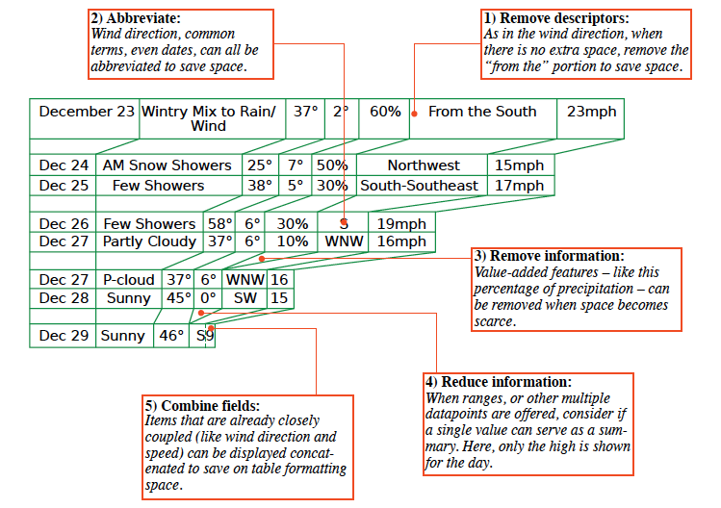

Slide 37
Ordered data
Tương tác: không có
Hiển thị
Hiển thị rõ ràng, có thể sử dụng các mẫu như link, button
Tránh sử dụng nhãn mặc định và không có nghĩa
Không sử dụng từ viết tắt

Slide 38
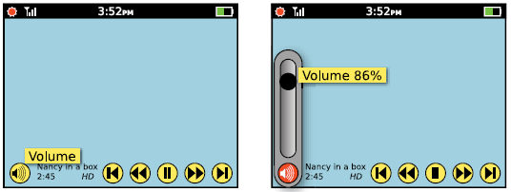
Tooltip
Là các nhãn và chỉ dẫn nhỏ, thêm thông tin về chức năng và nội dung
Là thành phần phổ biến trong tương tác

Slide 39
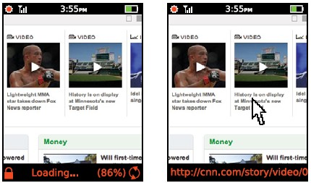
Tooltip
Một biến thể
Dạng banner, hiển thị phía dưới màn hình, chứa thông tin về trạng thái hoặc thông tin phụ mà người dùng có thể muốn lựa chọn (hình bên phải)

Slide 40
Tooltip
Tương tác
Có thể được sử dụng trong hệ thống mới hoặc để nói về những điểm mới/không chắc chắn
Nhãn hiển thị có thể dưới dạng động hoặc cho phép người dùng tương tác trực tiếp
Hiển thị
Hiển thị thông tin thêm
Dạng banner
Luôn được hiển thị (địa điểm, vị trí …)
Hiển thị khi cần thiết
Lưu ý
Không dùng thông tin quá phức tạp trong tooltip

Slide 41
Avatar, Wait Indicator, Reload/Synch/Stop
Sinh viên đọc sách DMI

Slide 42
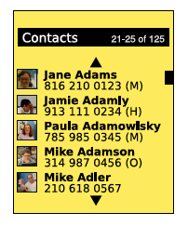
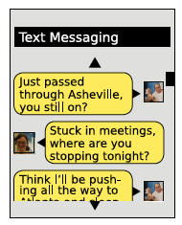
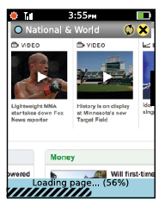
Avatar
Reload, Synch, Stop

Slide 43
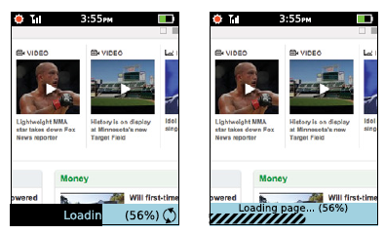
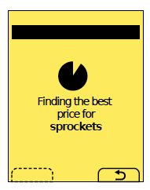
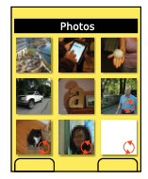
Wait Indicator

